Slide 1

O Património

Slide 2

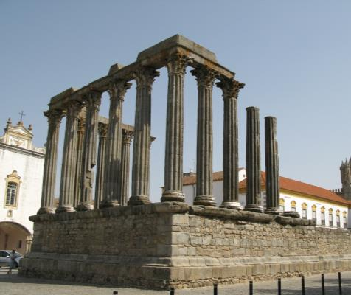
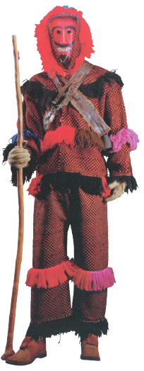
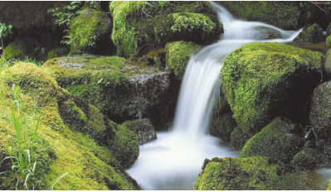
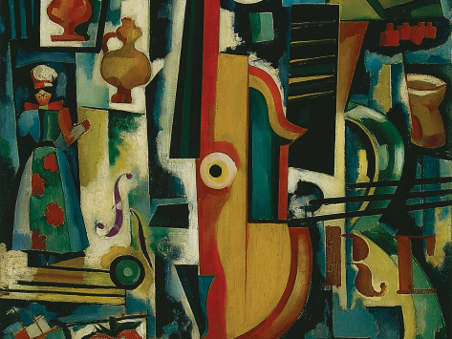
Património artístico e cultural
É o conjunto dos bens, naturais ou construídos, que herdámos dos nossos antepassados e que temos o dever de conhecer, preservar, valorizar e transmiti-los às gerações futuras.
O património natural;
O património material;
O património imaterial;
O património mundial;

Slide 3
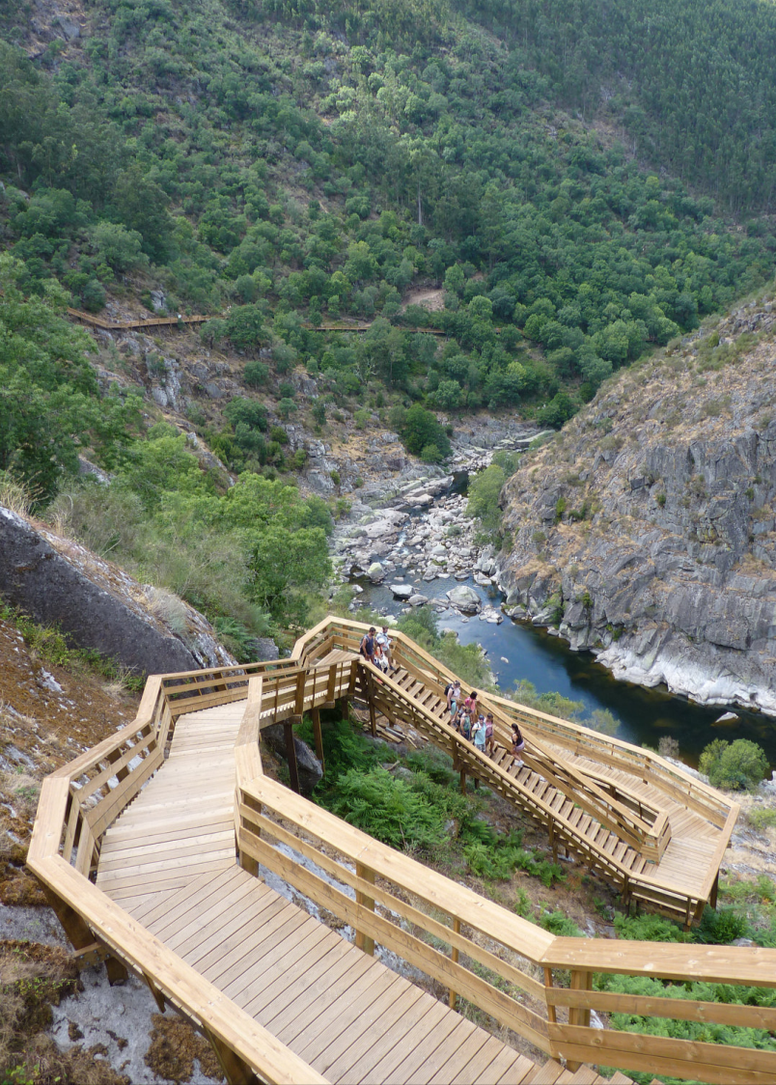
O património natural
São os sítios naturais classificados, com reduzida intervenção humana, que pela sua beleza ou interesse biológico ou geológico, devem ser preservados.
Também os sítios que combinam a paisagem de elevada beleza com a intervenção humana, são património natural: uma floresta, um lago, um rio, uma paisagem.
Passadiços do Paiva, Arouca

Slide 4
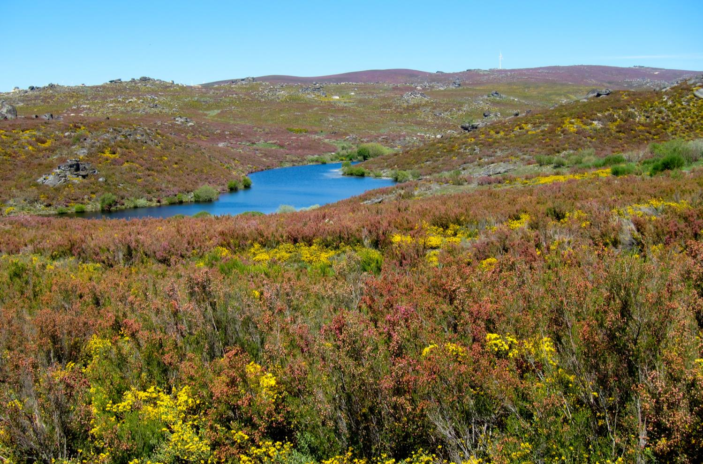
Parque natural de Montesinho, Bragança

Slide 5
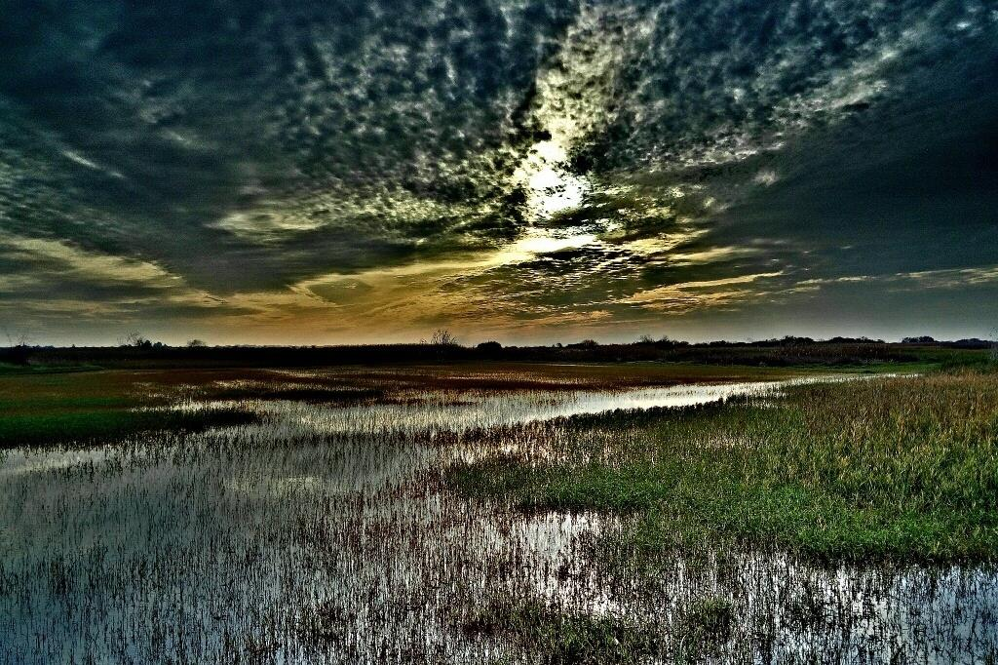
Ria de Aveiro, percurso de Salreu, Estarreja

Slide 6
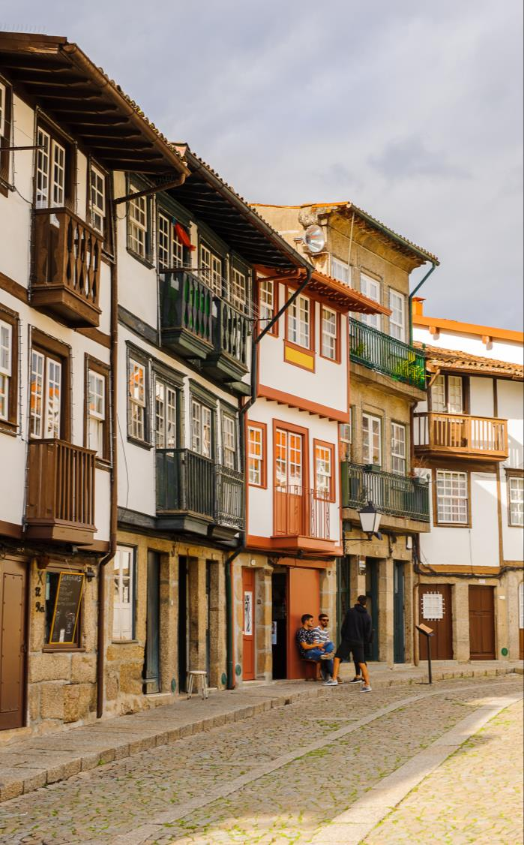
O património material
Imóvel
O património material imóvel é o conjunto das construções humanas edificadas, designadas como bens imóveis, ou seja, bens que não se removem.
Estas construções mostram as formas de viver e de entender o mundo, conforme as épocas da História e as sociedades em que foram realizadas..
Centro histórico de Guimarães

Slide 7
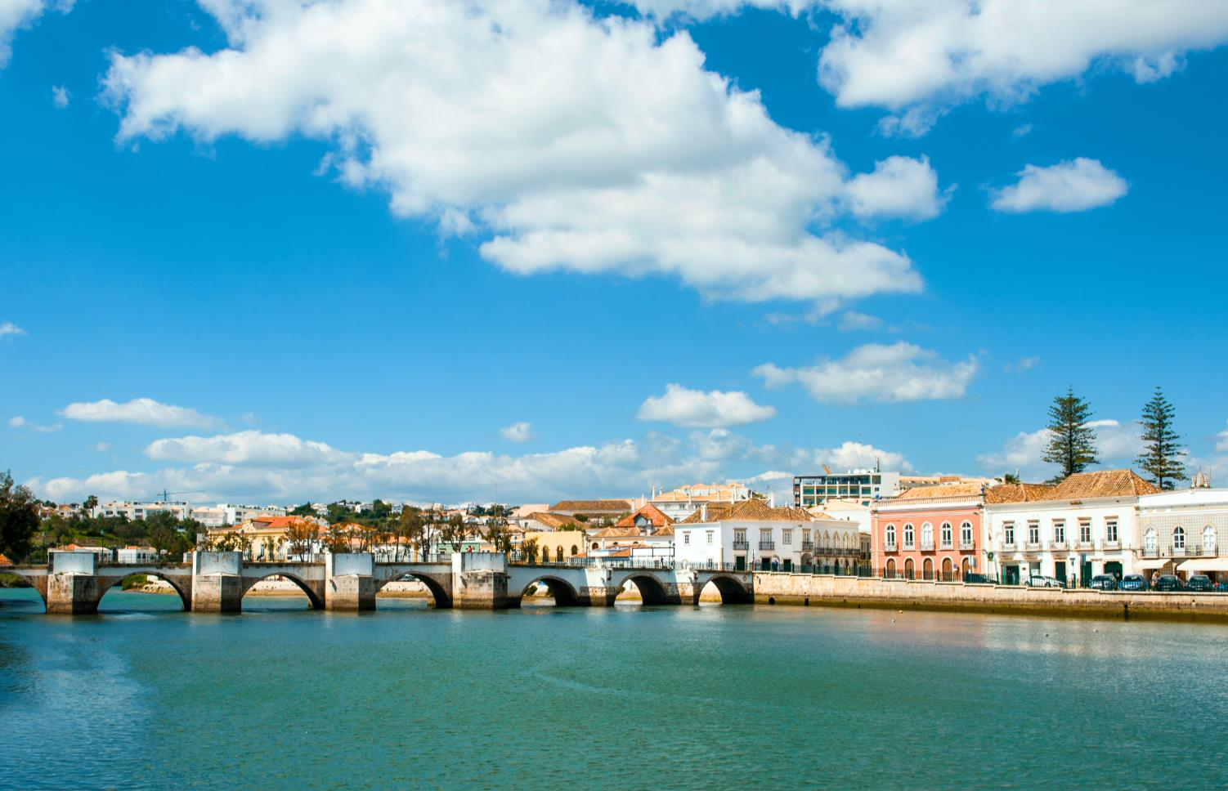
Cidade de Tavira

Slide 8
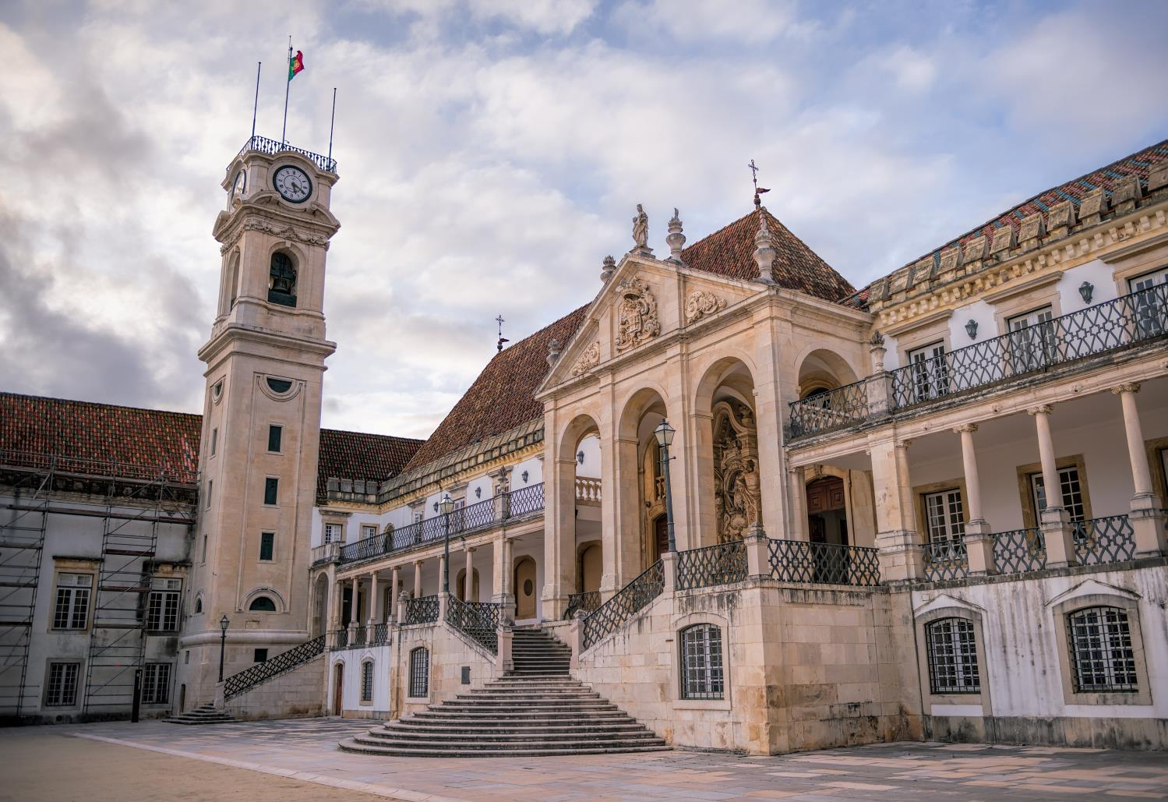
Universidade de Coimbra

Slide 9
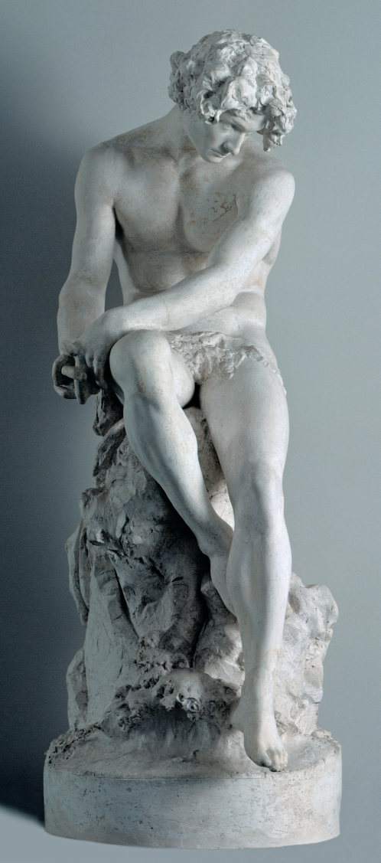
O património material
Móvel
O património material móvel é o produto transportável das atividades de um povo. Trata-se de desenhos, pinturas, esculturas, mobiliário, peças de arte decorativas, entre outros.
As obras de arte são formas de exprimir a emoção, os sentimentos e o belo. Representam, também, modos de viver, de comunicar e de entender o mundo. Por isso, fazem parte do património artístico e cultural de um povo.
O desterrado,1872
Mármore de Carrara,
178 x 68 x 73 cm
Soares dos Reis,1847-1889

Slide 10
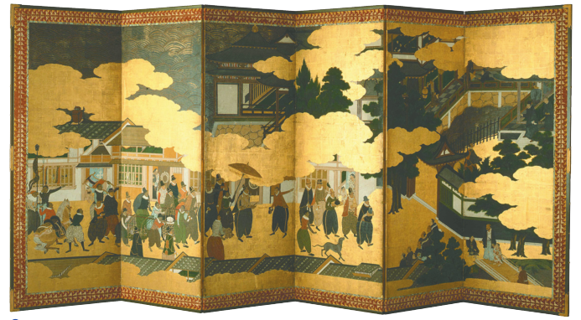
Biombos Namban, século XVI
materiais diversos, 176 x 381 cm
Museu Nacional de Arte Antiga, Lisboa

Slide 11
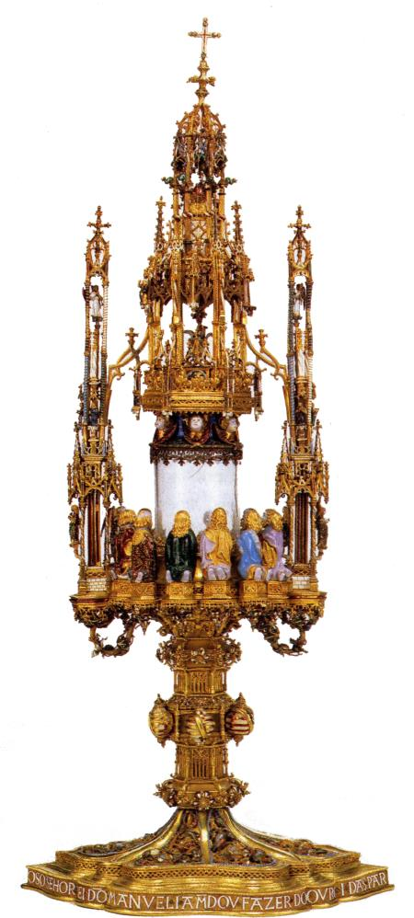
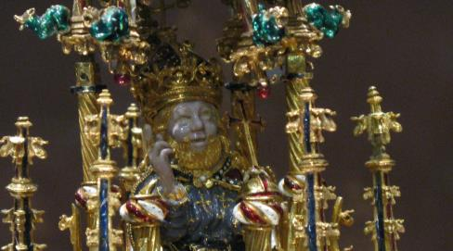
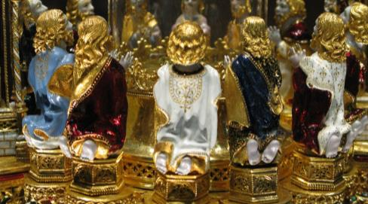
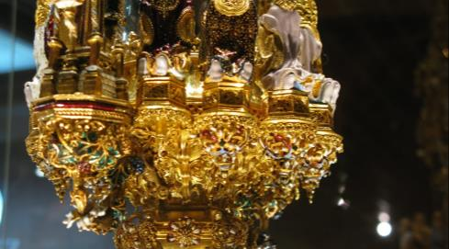
Custódia de Belém, 1506
Museu Nacional de Arte Antiga, Lisboa

Slide 12
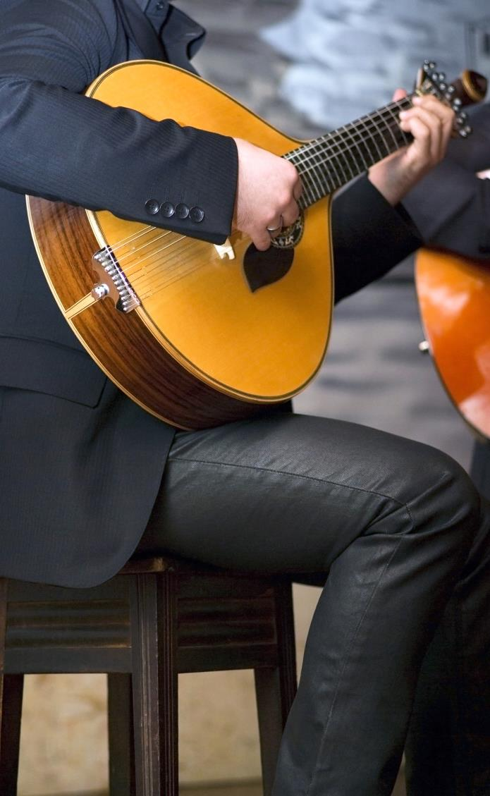

O património imaterial
Os conhecimentos, as tradições, os costumes, os modos de viver fazem parte do património artístico e cultural e constituem o património imaterial de um povo.
As artes populares, o artesanato, as festas, as canções, os costumes, os ritos, as romarias, as danças e a gastronomia são alguns exemplos do nosso património cultural imaterial.
Fado, Guitarra portuguesa

Slide 13
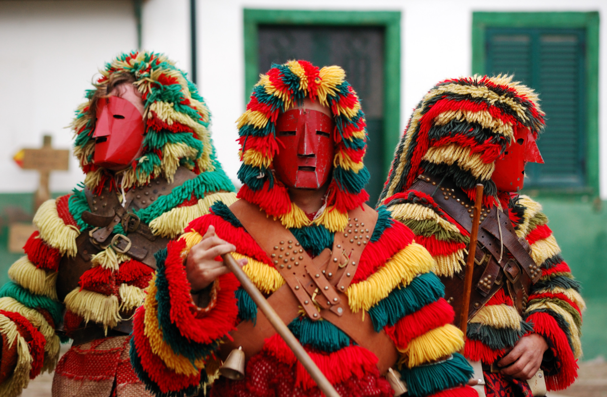
Entrudo chocalheiro, Podence, Macedo de Cavaleiros

Slide 14
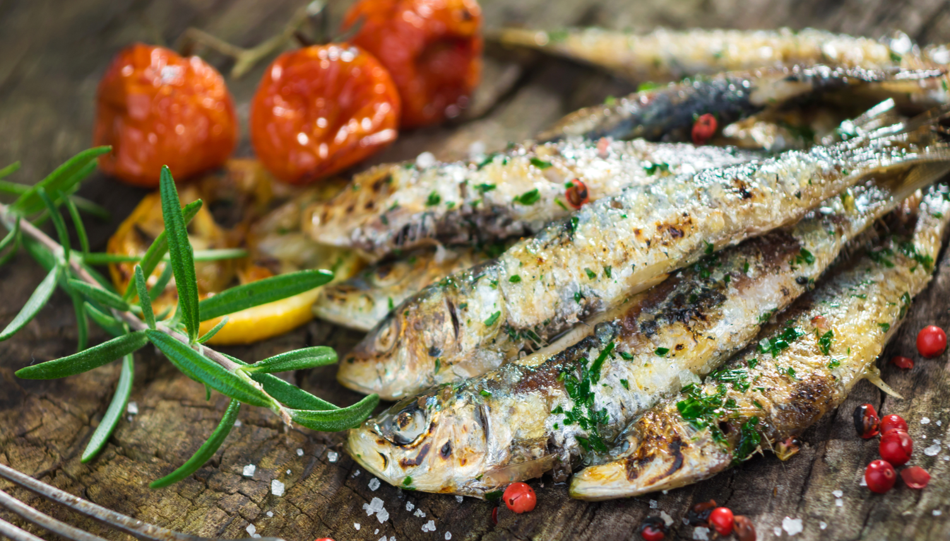
Dieta mediterrânica, Portugal

Slide 15
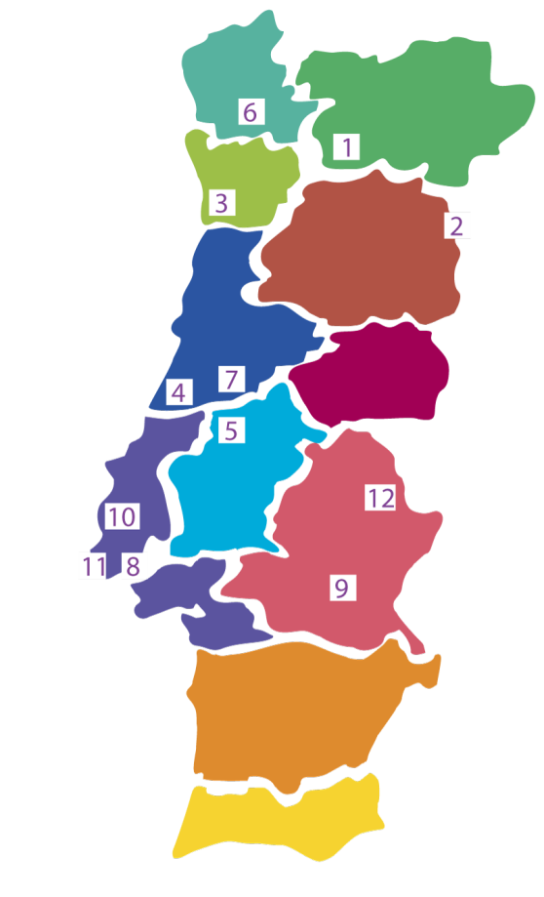
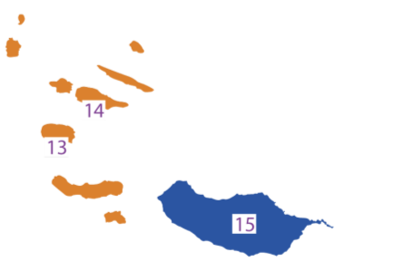
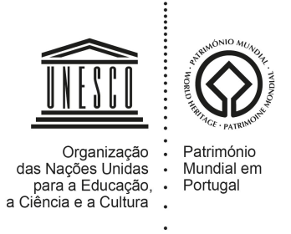
O património mundial
Quando o património de um povo é muito importante, é-lhe atribuído o título de Património Mundial. Entende-se que, pela sua qualidade, esse Património não deve pertencer apenas a um país, mas a todos os povos do mundo, ou seja, à Humanidade.
Portugal tem vários locais classificados como Património Mundial. O organismo que atribui esta é a UNESCO.
Locais e monumentos classificados em Portugal continental e no arquipélago dos Açores e da Madeira.

Slide 16
6
1
3
2
Clica nos números do mapa para saberes mais sobre o património mundial em Portugal
7
4
5
10
12
11
8
9
14
13
15

Slide 17
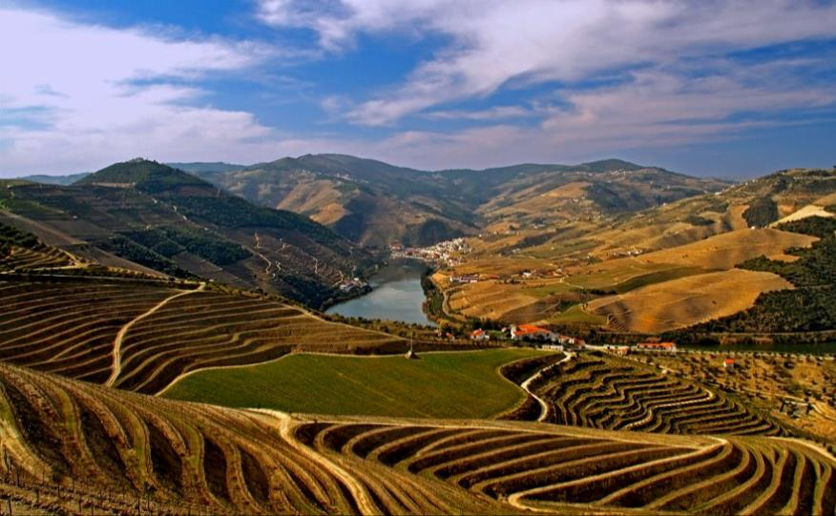
O património mundial em Portugal
6
1
3
2
4
7
5
10
12
11
8
Paisagem do Alto Douro Vinhateiro.
9
14
13
15

Slide 18
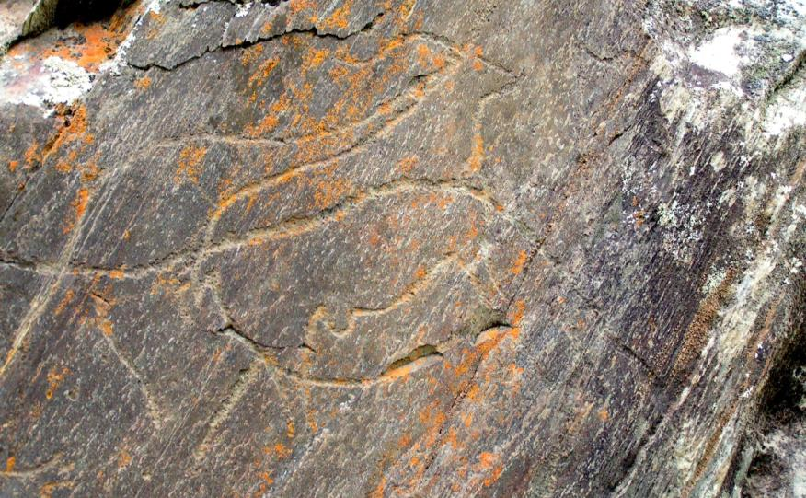
O património mundial em Portugal
6
1
3
2
4
7
5
10
12
11
8
Gravuras rupestres, sítios de arte rupestre do
Vale do Coa.
9
14
13
15

Slide 19
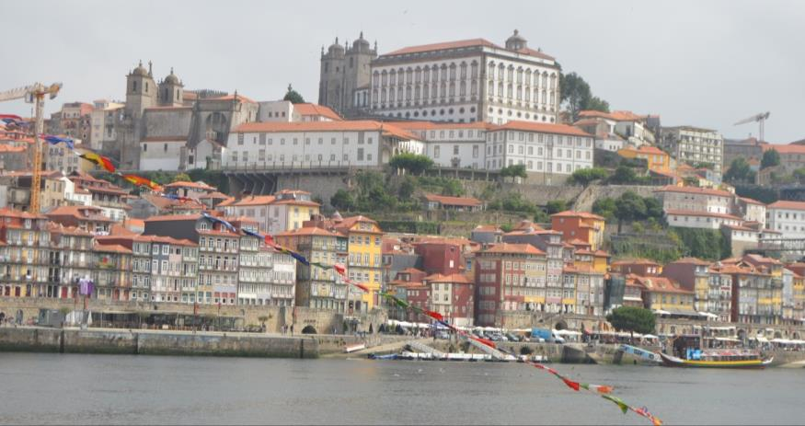
O património mundial em Portugal
6
1
3
2
4
7
5
10
12
11
8
9
Ribeira, Porto.
14
13
15

Slide 20
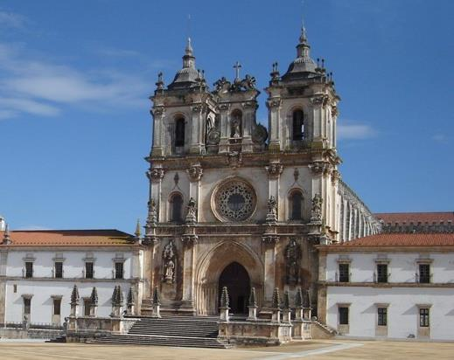
O património mundial em Portugal
6
1
3
2
4
7
5
10
12
11
8
9
Mosteiro de Alcobaça, Alcobaça.
14
13
15

Slide 21
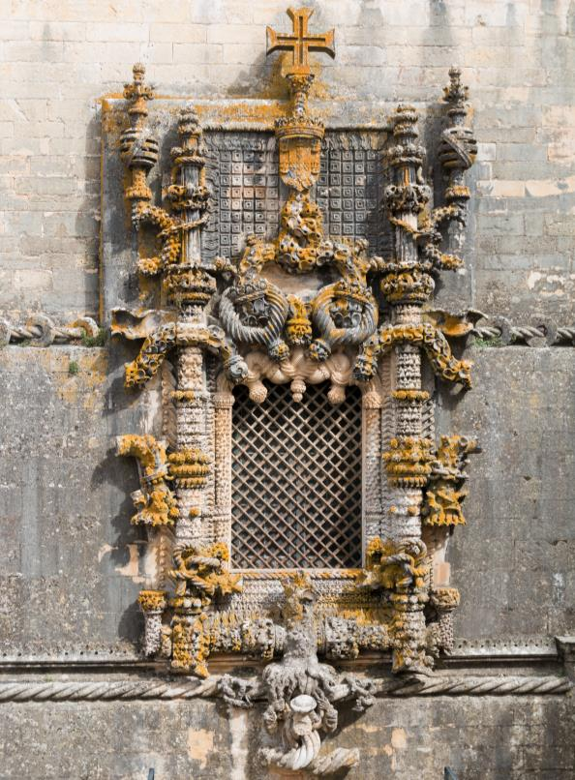
O património mundial em Portugal
6
1
3
2
4
7
5
10
12
11
8
9
14
Mosteiro de Alcobaça, Alcobaça.
13
15

Slide 22
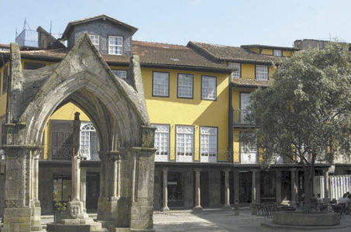
O património mundial em Portugal
6
1
3
2
4
7
5
10
12
11
8
9
Largo Oliveira. Centro histórico de Guimarães
14
13
15

Slide 23
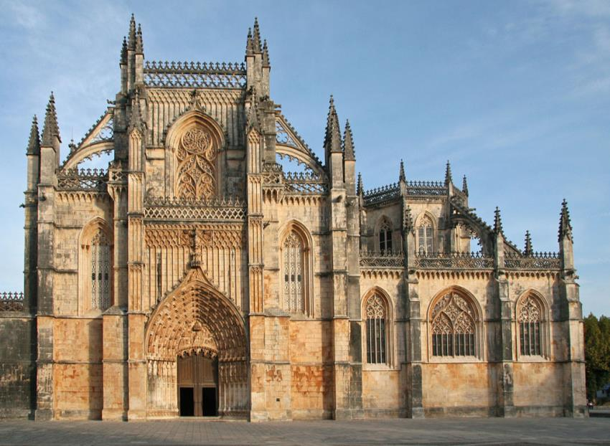
O património mundial em Portugal
6
1
3
2
4
7
5
10
12
11
8
9
Mosteiro da Batalha, Batalha.
14
13
15

Slide 24
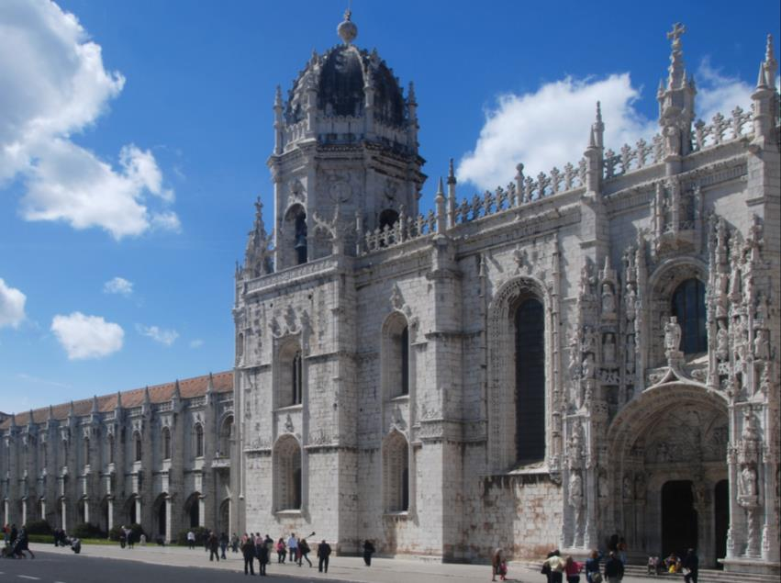
O património mundial em Portugal
6
1
3
2
4
7
5
10
12
11
8
9
Mosteiro dos Jerónimos, Lisboa.
14
13
15

Slide 25
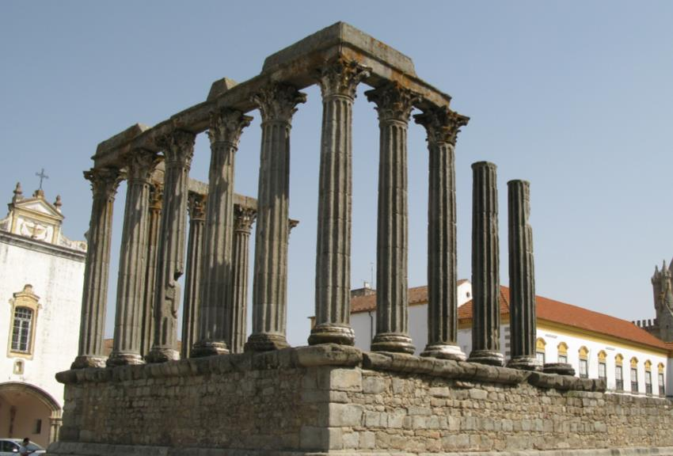
O património mundial em Portugal
6
1
3
2
4
7
5
10
12
11
8
9
Templo Romano de Diana, Centro Histórico de Évora.
14
13
15

Slide 26
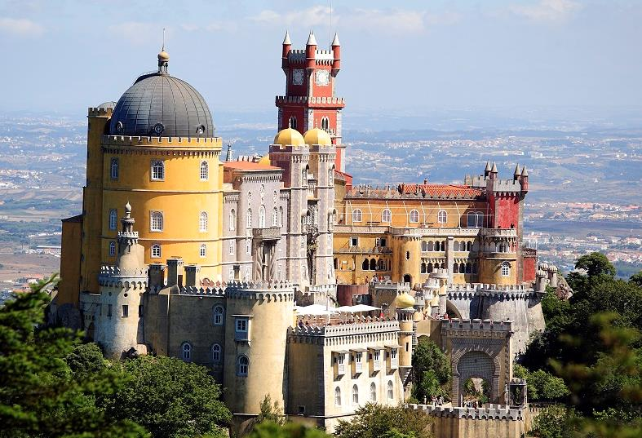
O património mundial em Portugal
6
1
3
2
4
7
5
10
12
11
8
9
Palácio da Pena, Paisagem Cultural de Sintra.
14
13
15

Slide 27
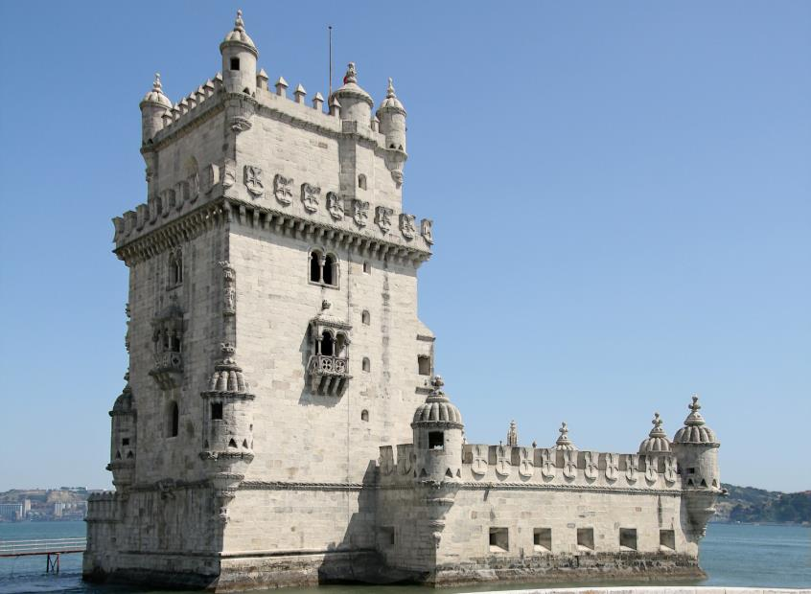
O património mundial em Portugal
6
1
3
2
4
7
5
10
12
11
8
9
Palácio da Pena, Paisagem Cultural de Sintra.
14
13
15

Slide 28
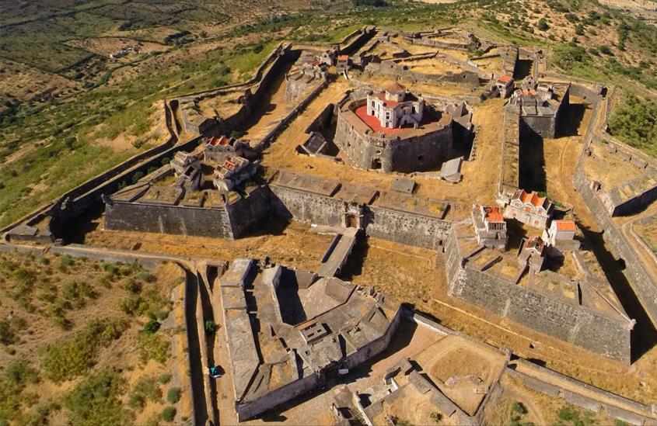
O património mundial em Portugal
6
1
3
2
4
7
5
10
12
11
8
9
Fortificação de Elvas, Elvas.
14
13
15

Slide 29
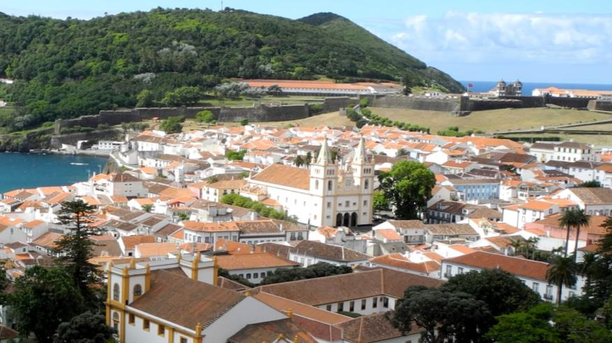
O património mundial em Portugal
6
1
3
2
4
7
5
10
12
Centro Histórico de Angra do Heroísmo, Terceira, Açores.
11
8
9
14
13
15

Slide 30
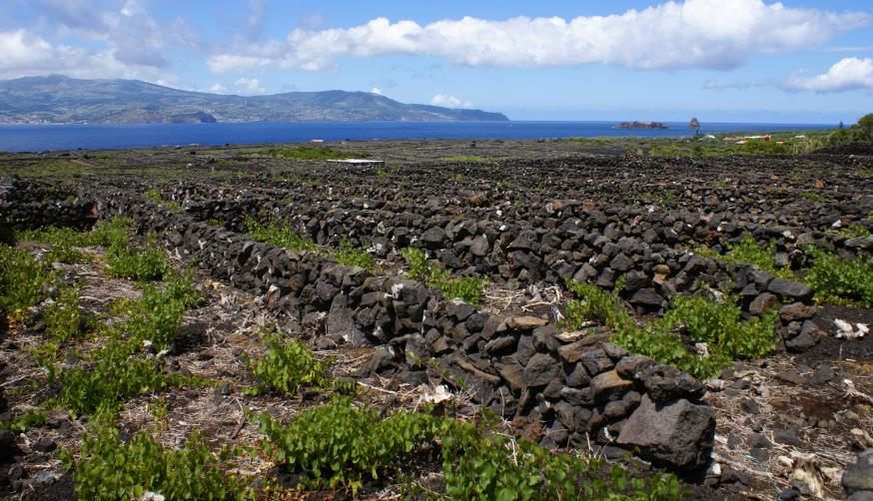
O património mundial em Portugal
6
1
3
2
4
7
5
10
12
Paisagem Cultural da Vinha da Ilha do Pico, Açores.
11
8
9
14
13
15

Slide 31
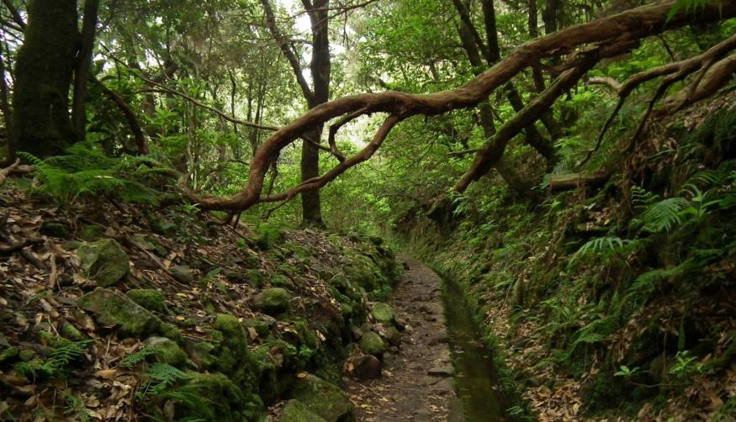
O património mundial em Portugal
6
1
3
2
4
7
5
10
12
Floresta Laurissilva da Ilha da Madeira.
11
8
9
14
13
15

